Slide 1

EasyEconomy-IA
Carlos Jose Moreno Malagon
Juan David Mateus Sosa
Emerson Santiago Ovejero Rojas

Slide 2

Índice:
Planteamiento del problema
Marco de referencia
Investigación
Integración Modelo de Lenguaje Natural
Desarrollo ingenieril
Análisis económico

Slide 3


Planteamiento del problema
Descripción del problema: La falta de educación financiera, especialmente entre los jóvenes, contribuye a la falta de conciencia sobre el manejo del dinero. Esto lleva a errores comunes como la ausencia de presupuestos mensuales, la falta de ahorros de emergencia y decisiones impulsivas. La dependencia de una única fuente de ingresos y la falta de asesoramiento financiero también agravan los problemas financieros.
Sacada de: https://acortar.link/p7Qf1v

Slide 4

Objetivos:
Objetivos generales: Desarrollar una aplicación móvil que fomente la educación en materia de finanzas personales, con el fin de mejorar la gestión financiera de los usuarios y promover hábitos de gasto más responsables.
Objetivos específicos:
Diseñar una base de datos teniendo en cuenta los requisitos necesarios como el modelo para facilitar su uso por parte de los usuarios, basándose en los conocimientos adquiridos sobre educación financiera y finanzas personales.
Implementar un modelo de IA que implementen el lenguaje natural como si principal herramienta, encontrándose en la capacidad de responder inquietudes por parte de los usuarios.
Desarrollar una aplicación móvil utilizando tecnologías como Flutter, Django, MySQL y otras, integrando una inteligencia artificial para promover el conocimiento financiero. La sinergia entre la aplicación móvil y la inteligencia artificial garantizará una experiencia completa y enriquecedora para los usuarios.
Realizar investigaciones exhaustivas sobre educación financiera teniendo el respaldo para el desarrollo de una aplicación destinada al financiamiento personal, su monitoreo y promoción del conocimiento financiero a través de IA.
Conducir un análisis exhaustivo mediante las investigaciones del conocimiento financiero personal, identificando las herramientas y recursos que respaldarán el manejo y monitoreo financiero, promoviendo su conocimiento a través de la aplicación.

Slide 5

Justificación:
Desarrollar una aplicación móvil para la educación y gestión financiera es esencial para mejorar la salud financiera, especialmente entre los jóvenes. Esta herramienta ayudará a manejar ingresos, gastos y deudas, promoviendo hábitos de ahorro e inversión. Permitirá establecer presupuestos, monitorear transacciones y recibir recomendaciones financieras, facilitando una gestión económica responsable y efectiva.
Sacado de: https://acortar.link/p7Qf1v

Slide 6



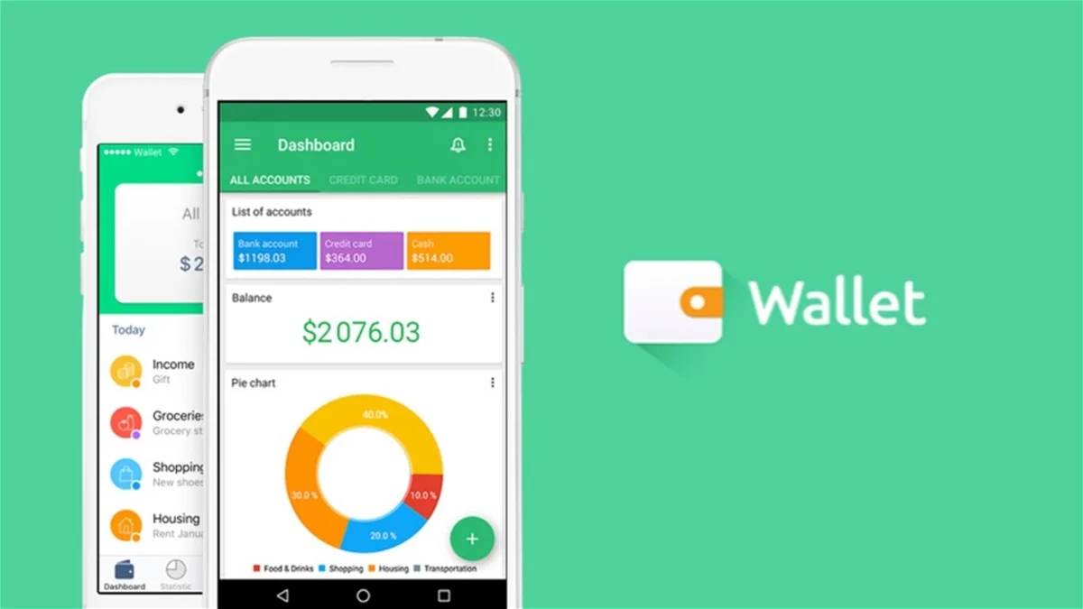
Marco de referencia
Marco contextual:
En la actualidad, las tecnologías avanzadas, como las aplicaciones de gestión financiera, ofrecen soluciones cómodas para administrar finanzas personales y empresariales. Estas aplicaciones facilitan el seguimiento de ingresos y gastos, la planificación financiera, el ahorro y la inversión. Proporcionan herramientas de análisis y generación de informes, ayudando a los usuarios a tomar decisiones informadas y alcanzar sus metas financieras.
Sacado de: https://acortar.link/feqXS8
Sacado de: https://acortar.link/4Mwh8f
Sacado de:
https://acortar.link/dRiMYn

Slide 7



Marco teórico:
Las finanzas abarcan la gestión de recursos para individuos, empresas y Estados, con diversas ramas como empresariales, públicas, internacionales, sociales y personales. Incluyen conceptos como presupuestos, ahorro, inversión, deuda, crédito e interés.
Las finanzas personales abarcan la gestión de ingresos, gastos, ahorros, inversiones y deudas para metas como jubilación y vivienda. Incluyen presupuestos, planificación, manejo de deudas, crédito, impuestos y herramientas como bancos, inversiones y seguros para optimizar recursos y asegurar estabilidad.
Sacado de: https://acortar.link/ZANpLp
Sacado de: https://acortar.link/HJy1fa

Slide 8
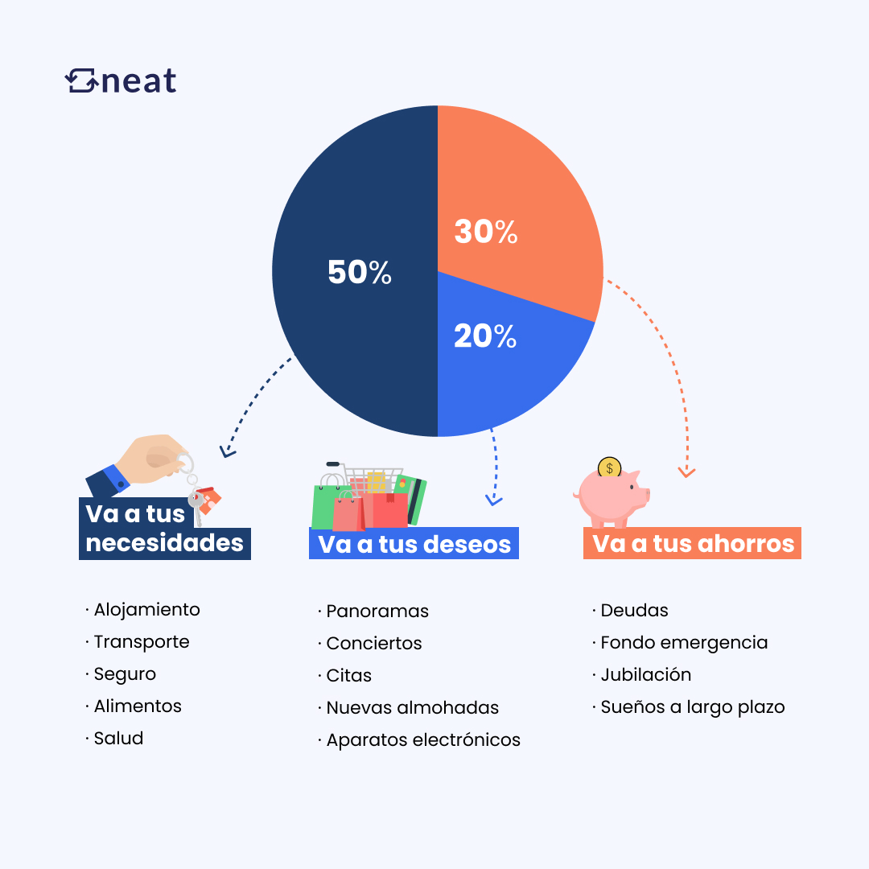
La regla 50/30/20 divide los ingresos en 50% para necesidades básicas, 30% para gastos discrecionales, y 20% para ahorro e inversiones. Prioriza el ahorro, asegurando una porción fija para emergencias y metas a largo plazo, promoviendo disciplina financiera y crecimiento patrimonial.
Sacado de: https://acortar.link/BNGNTQ

Slide 9


La inteligencia artificial (IA) ha permeado la vida cotidiana gracias a avances tecnológicos, buscando emular la inteligencia humana y permitiendo que las máquinas aprendan, razonen y se autocorrijan. Su objetivo no es reemplazar a los humanos, sino potenciar sus capacidades a través de una variedad de aplicaciones.
Sacado de: https://acortar.link/WHurbF
El Procesamiento del Lenguaje Natural (PLN) es una rama esencial de la IA que capacita a las máquinas para entender y generar lenguaje humano. Emplea técnicas como el reconocimiento de voz, el etiquetado gramatical y el análisis sintáctico y semántico para mejorar la interacción entre humanos y sistemas de IA, facilitando una comunicación más fluida y natural.
Sacado de: https://acortar.link/2xnjX8

Slide 10


LLaMA 3, un modelo de lenguaje por Inteligencia Artificial de Meta, se destaca como una alternativa competitiva gracias a su amplio conjunto de datos de entrenamiento, que incluye código y datos en varios idiomas. Con modelos de 8.000 millones y 70.000 millones de parámetros, supera a versiones comparables en pruebas de rendimiento.
Ollama es una aplicación que carga modelos avanzados de lenguaje, brindando interacción a través de una interfaz de línea de comandos y una API. Esto permite su integración con diversas interfaces preferidas por los usuarios y otros proyectos de LLM como LangChain, asegurando la confidencialidad de los datos al ejecutarse de forma privada en los equipos del usuario.
Sacado de: https://acortar.link/KEpKoc
Sacado de: https://acortar.link/sPwAEd

Slide 11


Flutter, de Google, es un framework de interfaz de usuario de código abierto para aplicaciones móviles en iOS y Android. Usa un solo código base en Dart y destaca por Recarga en Caliente y una interfaz basada en widgets.
MySQL, de Oracle, es una plataforma de gestión de bases de datos de código abierto. Ofrece características como la creación de bases de datos y tablas, operaciones avanzadas como JOIN y triggers para combinar datos y ejecutar acciones automáticas. Con su naturaleza de código abierto y amplia compatibilidad, MySQL es esencial en entornos digitales modernos.
Sacado de: https://acortar.link/ZcOzGN
Sacado de: https://acortar.link/9qIxus

Slide 12


Investigación
La investigación sobre la gestión financiera en Colombia destaca desafíos en educación y comportamiento financieros, incluyendo la falta de colaboración familiar en decisiones financieras y la necesidad de mejorar la planificación presupuestaria. A nivel internacional, se observa un conocimiento financiero básico, pero variable entre países, destacando la importancia de fortalecer la educación financiera a nivel nacional.
Sacado de: https://acortar.link/UHahIX

Slide 13

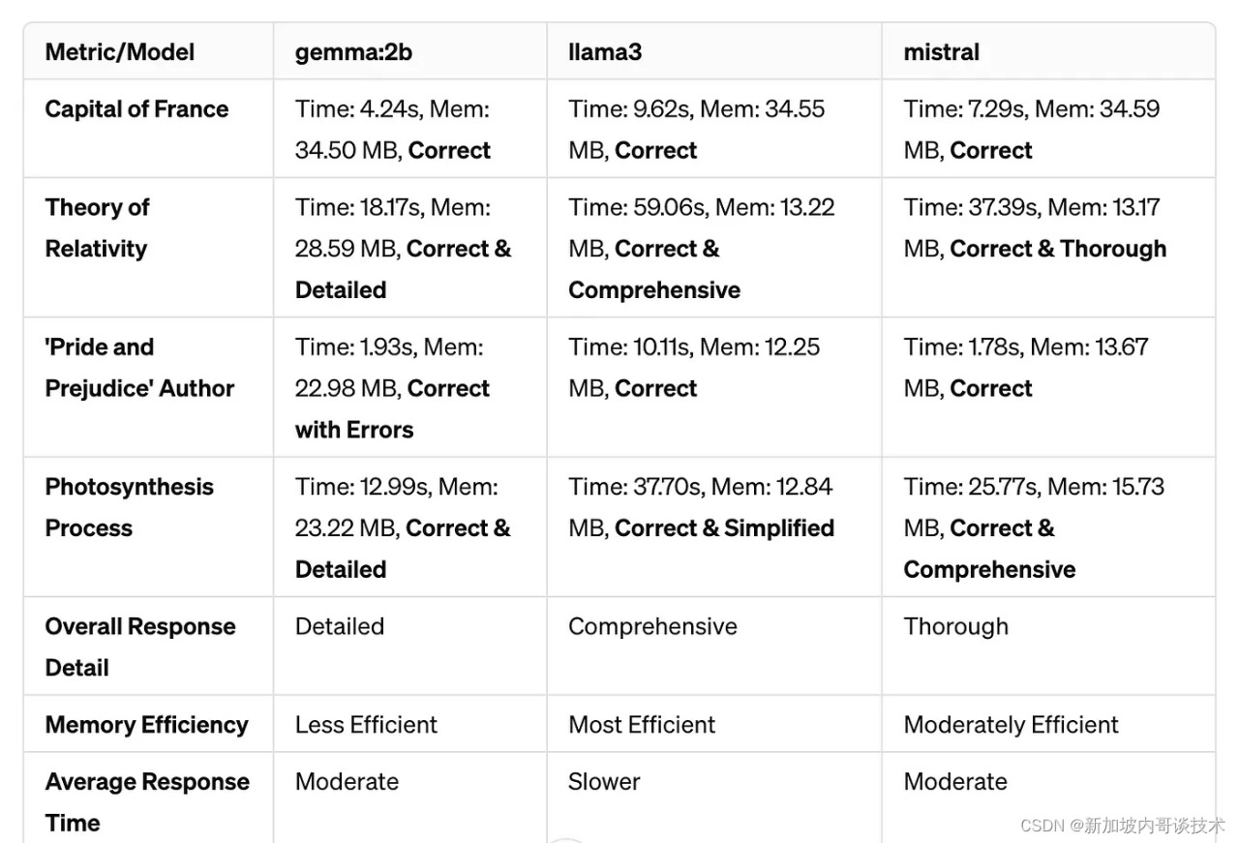
Integración Modelo de Lenguaje Natural
"Llama 3" es un modelo de lenguaje natural que mejora la interacción entre usuarios y la plataforma de educación financiera. Ofrece respuestas precisas a consultas financieras, recomendaciones personalizadas y actualizaciones sobre cuentas y transacciones. Su capacidad avanzada lo convierte en una opción destacada para aplicaciones financieras, promoviendo una experiencia más natural y eficiente para los usuarios.
SUBTÍTULO
Texto descriptivo

Slide 14

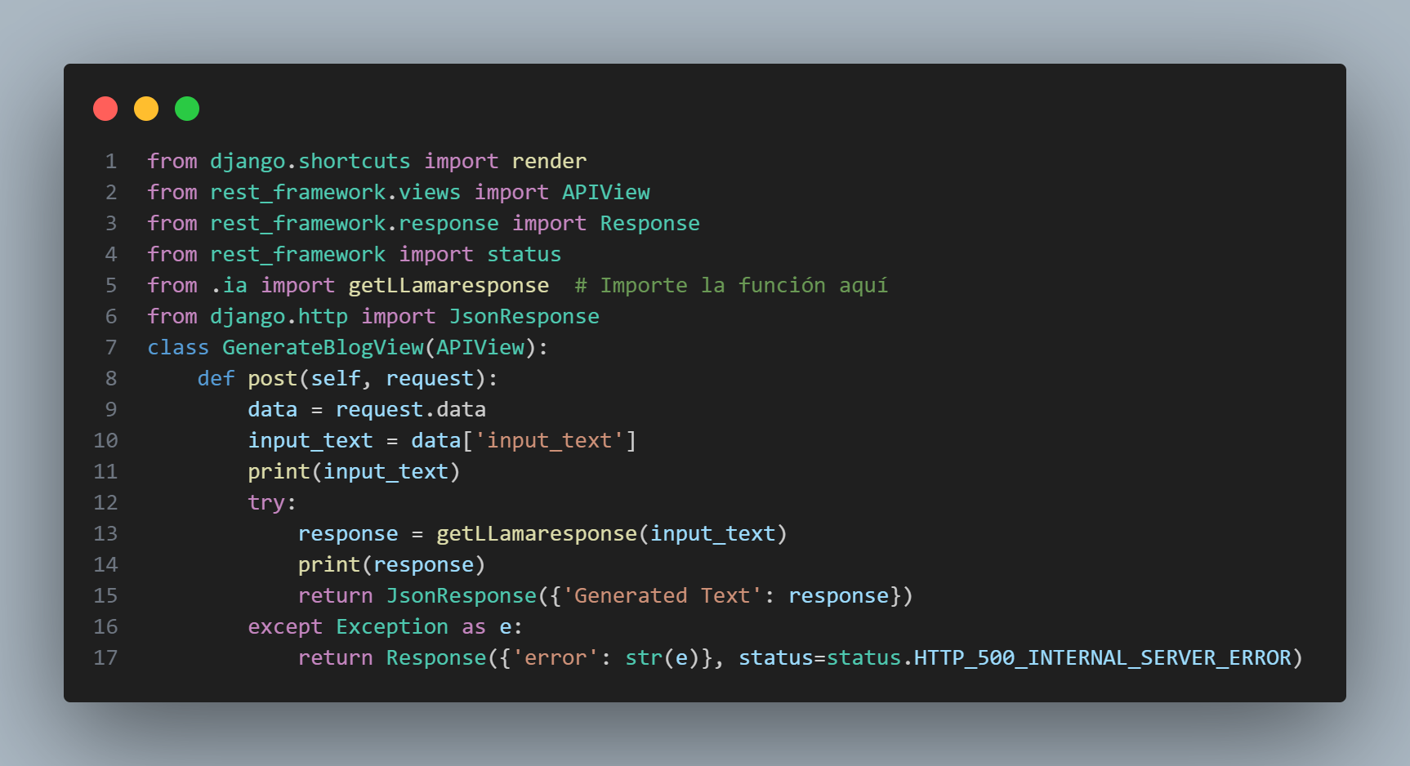
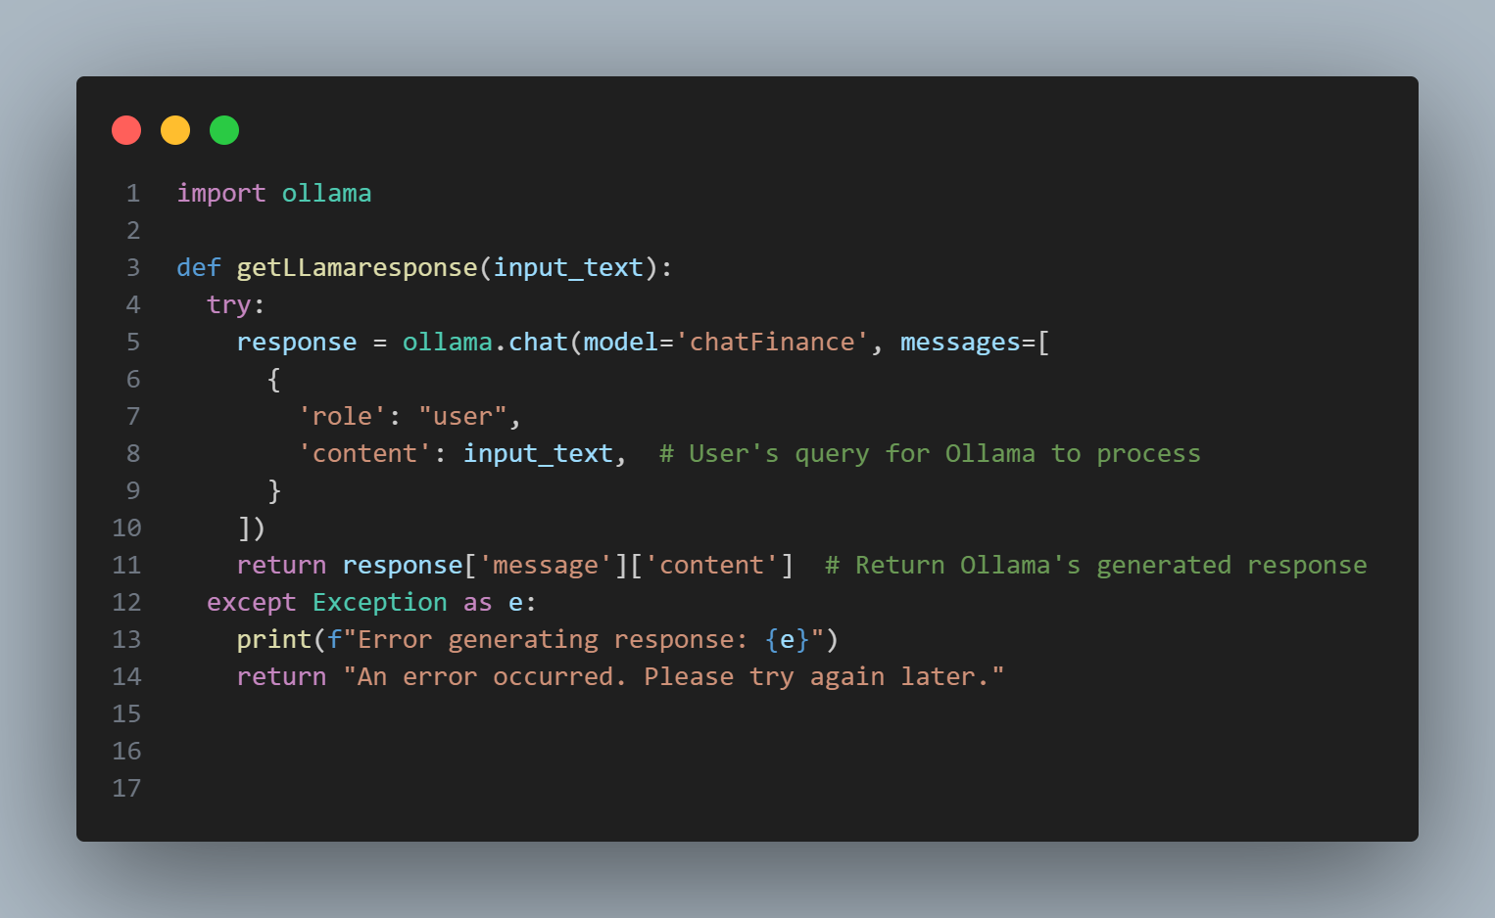

Slide 15
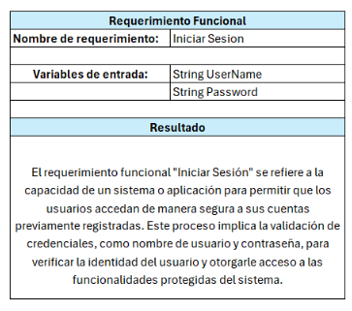
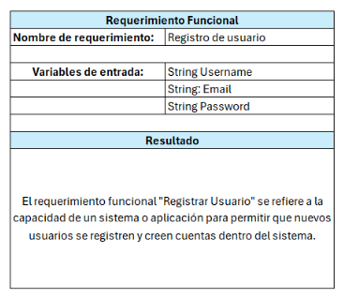
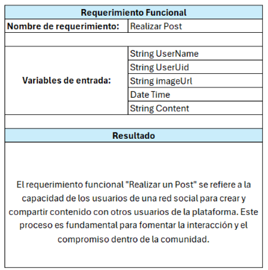
Desarrollo ingenieril
Requerimientos funcionales:

Slide 16
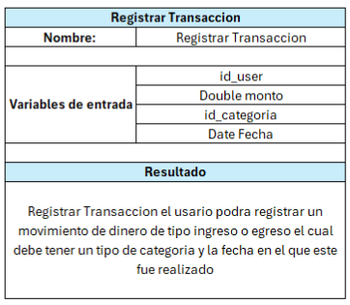
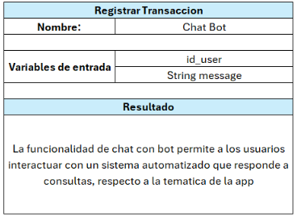

Slide 17
Requerimientos no funcionales:
Autenticación de Usuario: La aplicación debe tener un sistema robusto de autenticación para garantizar que solo los usuarios autorizados puedan acceder a información sensible.
Protección de los Datos: Debe cumplir con normativas de protección de datos, garantizando la confidencialidad, integridad y disponibilidad de la información.
Tiempo de respuesta: La aplicación debe tener tiempos de carga y respuesta rápidos para proporcionar una experiencia de usuario fluida.
Escalabilidad: Debe ser capaz de manejar un número creciente de usuarios y transacciones sin degradación significativa en el rendimiento.
Disponibilidad: La aplicación debe estar disponible de manera confiable, con tiempos mínimos de inactividad planificados.
Compatibilidad: La aplicación debe funcionar correctamente en una amplia gama de dispositivos móviles y versiones de sistemas operativos.
Cálculos: La aplicación validará las categorías y los movimientos del usuario para determinar si está teniendo un comportamiento financiero acertado

Slide 18
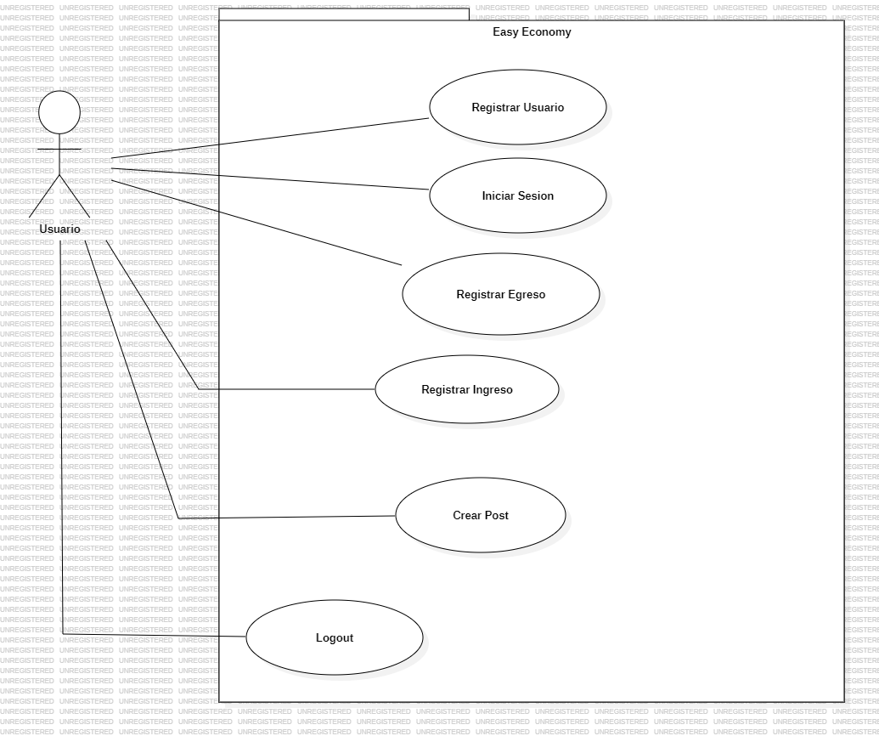
Diagrama de casos de usos:

Slide 19
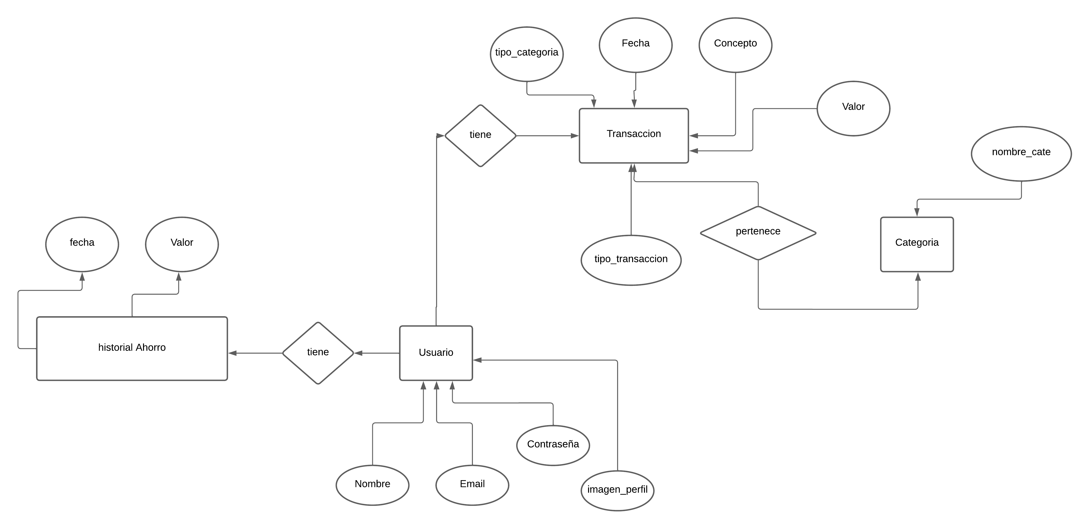
Diagrama de entidad relación:

Slide 20
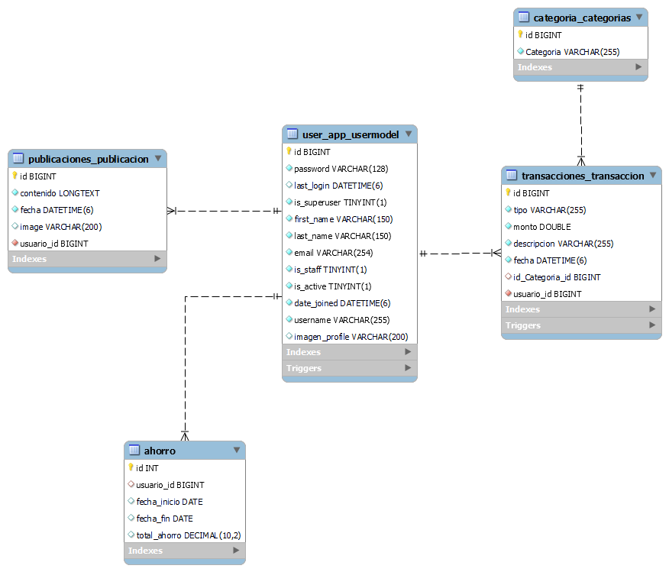
Diagrama de bases de datos:

Slide 21
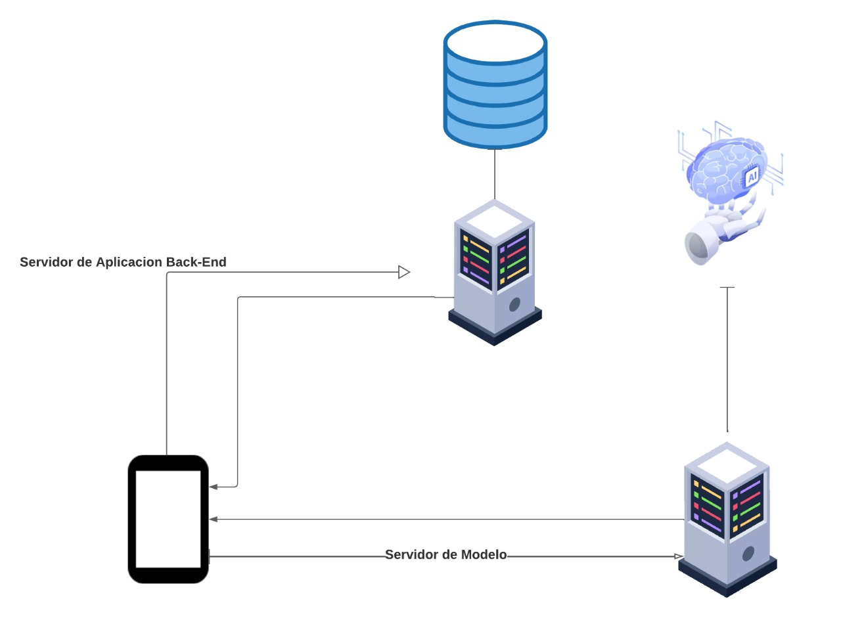
Arquitectura de software:

Slide 22
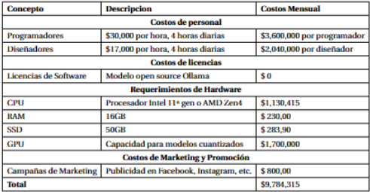
Análisis económico

Slide 23


